Slide 1
Piano di Formazione CCR per il 2020
Commissione Calcolo e Reti Roma – Presidenza 10 settembre 2019
Silvia Arezzini
(per il gruppo di lavoro: L. Gaido, R. Alfieri, F. Zani, S. Arezzini & R. Chiaratti)

Slide 2
La formazione di CCR, organizzazione e scadenze
30 settembre: PIANO GENERALE (questa scadenza)
PROPOSTE fra luglio e settembre da approvare nella consueta riunione di CCR di settembre.
La CNF analizza e approva il piano in novembre.
DA GENNAIO SI POSSONO EFFETTUARE I CORSI APPROVATI
28 febbraio: INTEGRAZIONE n. 1
PROPOSTE nel mese di gennaio, da approvare a inizio febbraio (Riunione ad hoc o telefonica)
La CNF esamina le integrazioni in marzo.
30 maggio: INTEGRAZIONE n. 2
PROPOSTE nel mese di aprile/maggio, da approvare in una riunione ad hoc o telefonica o durante il workshop consueto di CCR.
La CNF esamina le integrazioni in giugno.

Slide 3
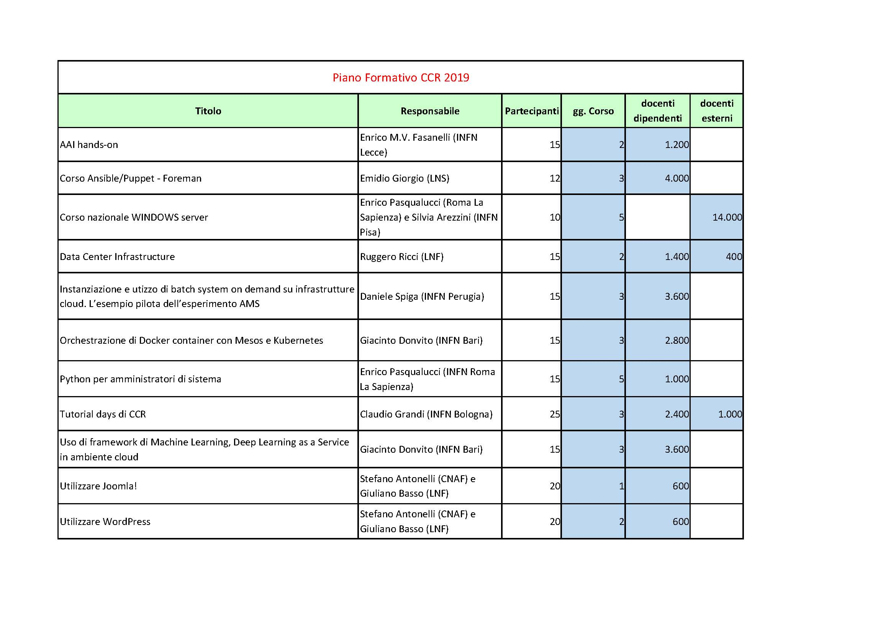
Formazione 2019
gennaio 2020
30/9-3/10 ???
30/9-4/10
11-15 novembre
25-29 novembre
frontale
gennaio 2020
Fatto!
28-30 ottobre
febbraio 2020
15-16 ottobre
+ dal 2018: «Big Data Analytics» B. Martelli
metà dicembre

Slide 4
Formazione 2019
on-line
Lavori in corso

Slide 5
Considerazioni GENERALI
Le proposte arrivano lentamente…
Trarre spunti dal passato (nel campo formazione)…
… e da ciò che si osserva durante l’anno

Slide 6
…lentamente è un eufemismo
Ad oggi nessuna proposta completa (scheda excel)

Slide 7
Idee già emerse, ma da concretizzare
Corso Python E. Pasqualucci
lo proporrebbe di nuovo, considerato il successo delle edizioni precedenti
Corso su «storage moderno» A. Brunengo
discussione in CCR (phono) sull’utilità di formazione in questo settore – Con gruppo Storage?
Tutorial Days C.Grandi
come da tradizione
STREAMING DI CORSI O EVENTI S. Zani
discusso durante phone –call
Consideriamo che ci sono anche i corsi 2019 spostati al 2020

Slide 8
Solo idee…
ARGOMENTI per CORSI
Nuove tecnologie di interesse per chi lavora nel Calcolo e Reti? (vedi idee di What Next Tech – Workshop Elba)
Project Management – Tecnologie AGILE
Corsi online?
Corsi su Servizi Nazionali tipo «Tutorial days» di quest’anno?
Corsi su GDPR e in generale normativa sicurezza e privacy?
Federico segnala una certa rigidità nella organizzazione dei corsi ed anche una complessità dovuta al dover calcolare spese, docenti ecc. Potremmo pensare a formule più agili da proporre alla Commissione Formazione? Qualche idea?

